Slide 1
Выпускная квалификационная работа
Тема: «Разработка программного модуля для сопровождения ведения журнала учета разрешений замены материала в ИС МКАДД»
Подготовил: Химач М.Е.
Руководитель: Лебедев Д. С.

Slide 2
Объект
Процесс учета и управления разрешениями на замену материалов в рамках эксплуатации информационной системы МКАДД на предприятии «ФГУП Комбинат «Электрохимприбор».

Slide 3
Предмет
Предметом исследования являются методы и подходы к автоматизации процессов учета разрешений на замену материалов с использованием веб-технологий.

Slide 4
Цель и задачи
Цель: разработка программного модуля, интегрированного с ИС МКАДД, который позволит автоматизировать учет разрешений на замену материалов, обеспечивая импортонезависимость , точность данных и возможность анализа информации.
Задачи:
Провести анализ существующих подходов к ведению учета разрешений на замену материалов и выявить требования к системе;
Изучить существующую на предприятии систему для дальнейшей интеграции и составить модель бизнес-процесса;
Проектирование базы данных;
Разработка серверной части приложения;
Разработка клиентской части приложения;
Протестировать программный продукт;
Составить руководство пользователя;
Проанализировать эффект от внедрения разработки;

Slide 5






Стек технологий

Slide 6
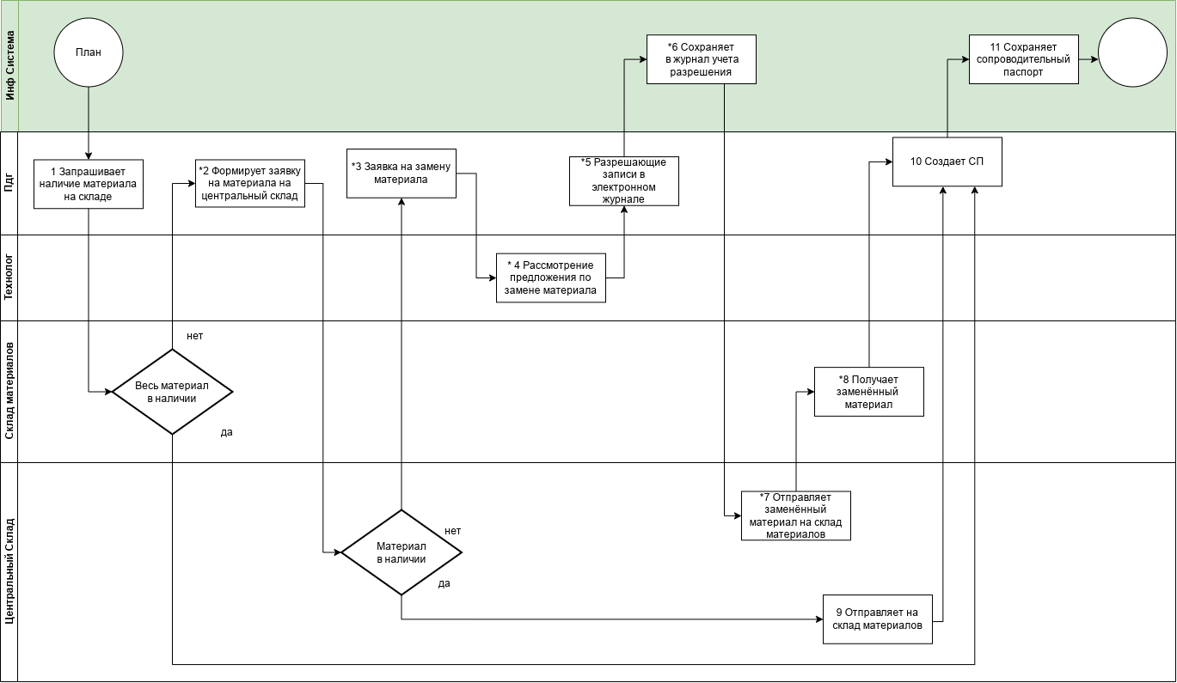
Бизнес-процесс

Slide 7
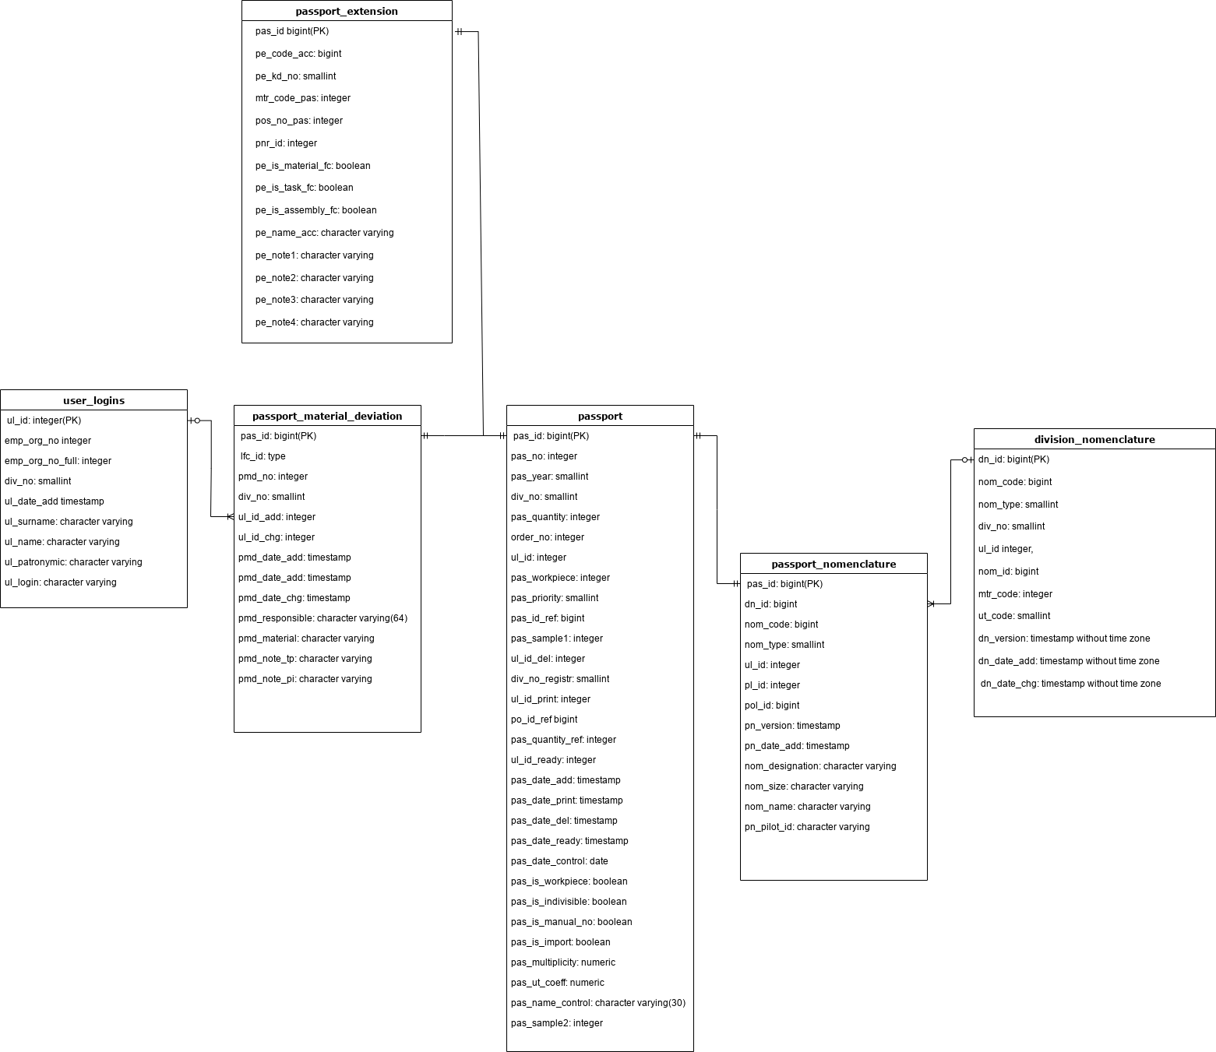
Схема базы данных

Slide 8
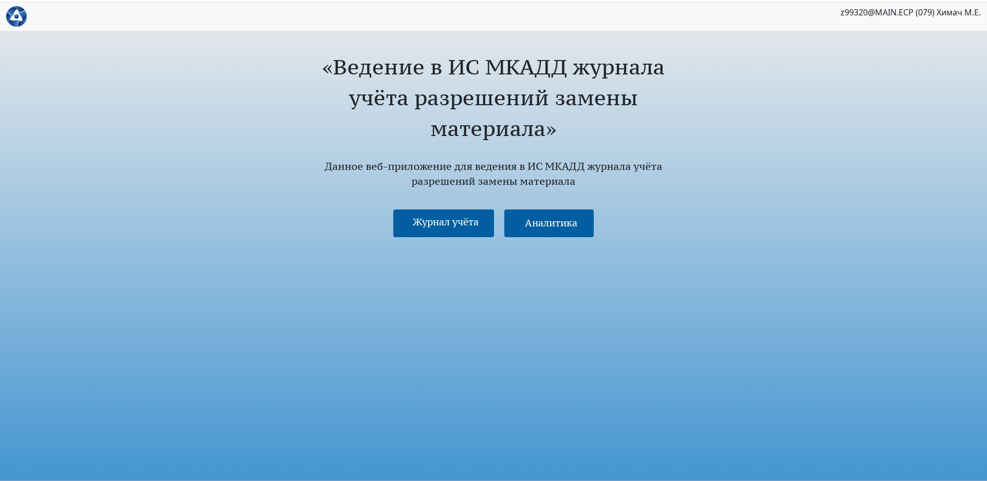
Демонстрация работы приложения

Slide 9
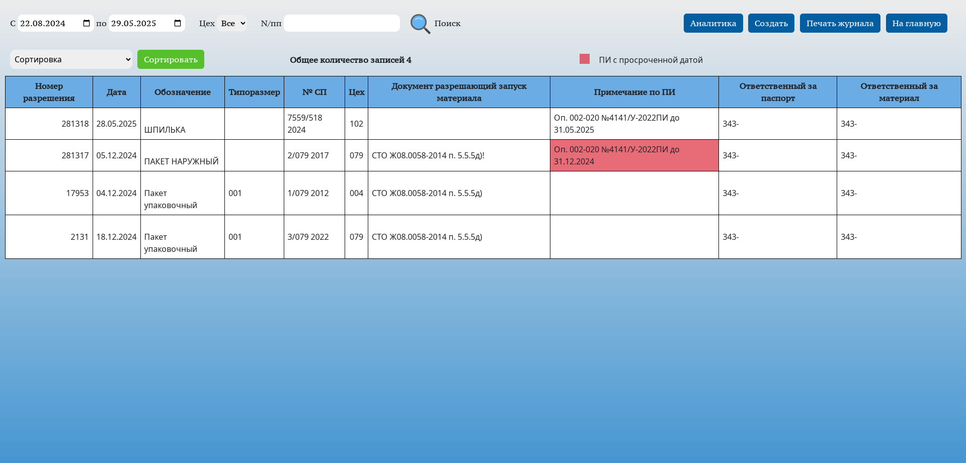

Slide 10
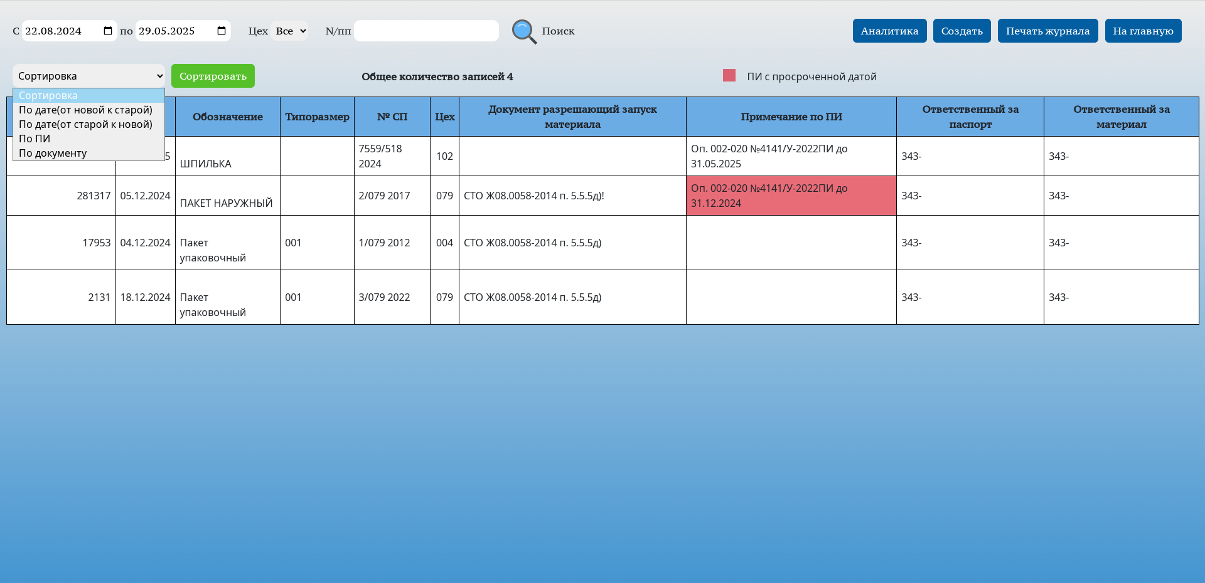

Slide 11
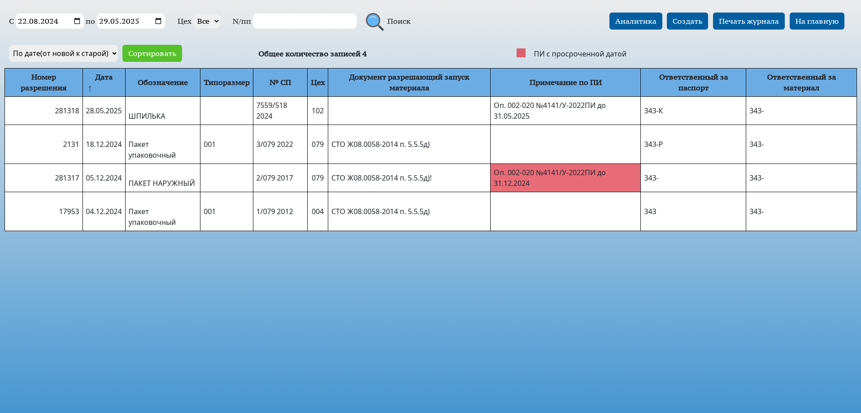

Slide 12
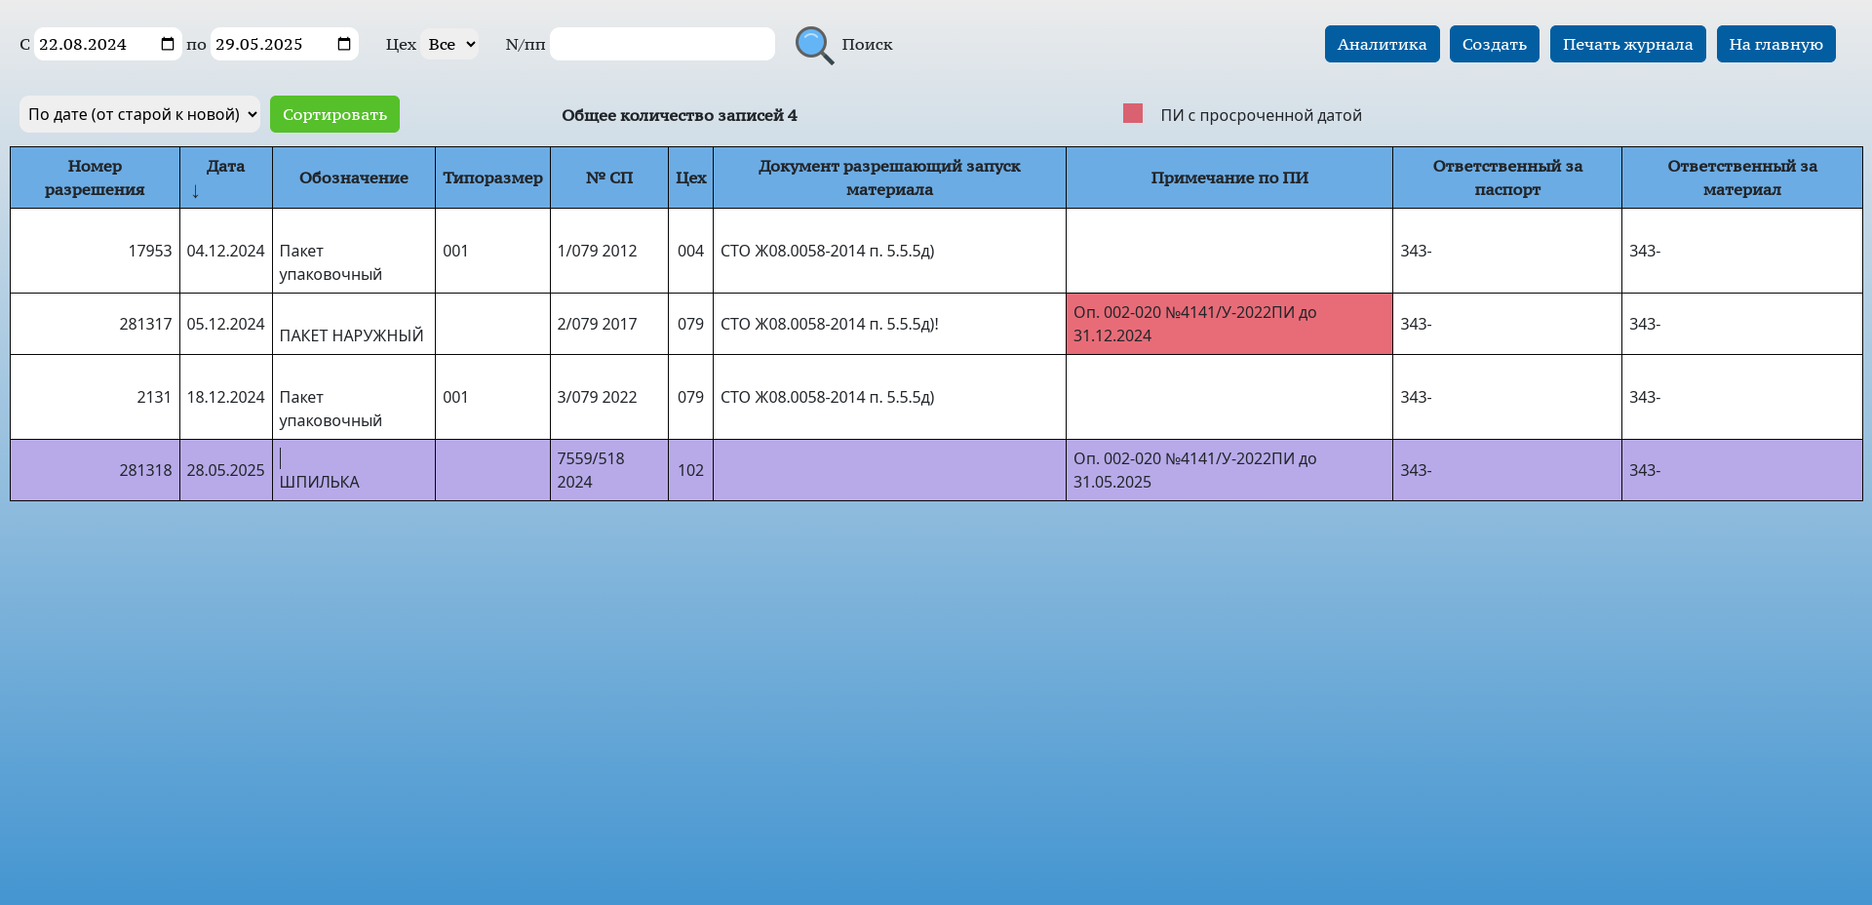

Slide 13
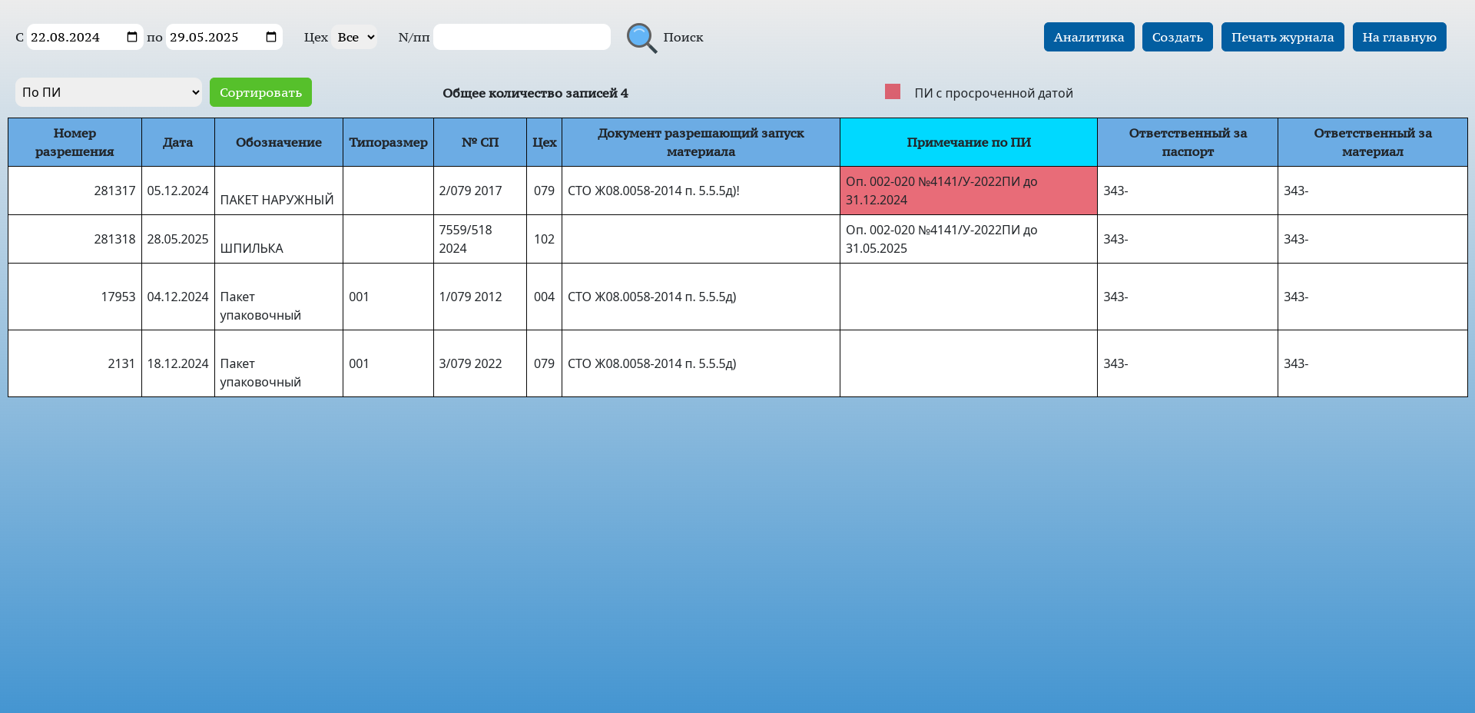

Slide 14
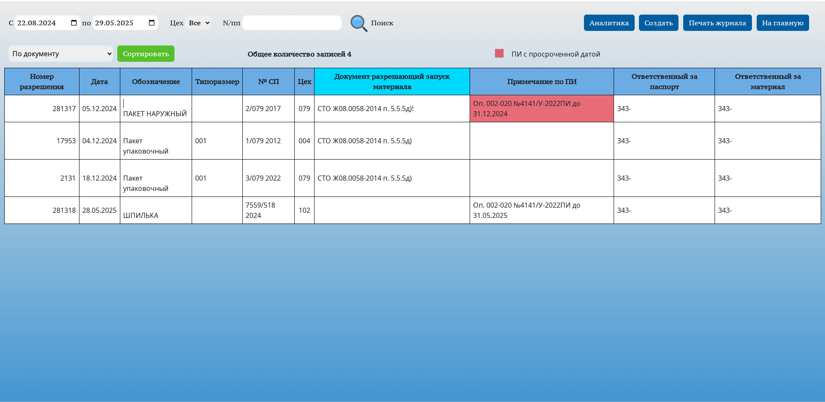

Slide 15
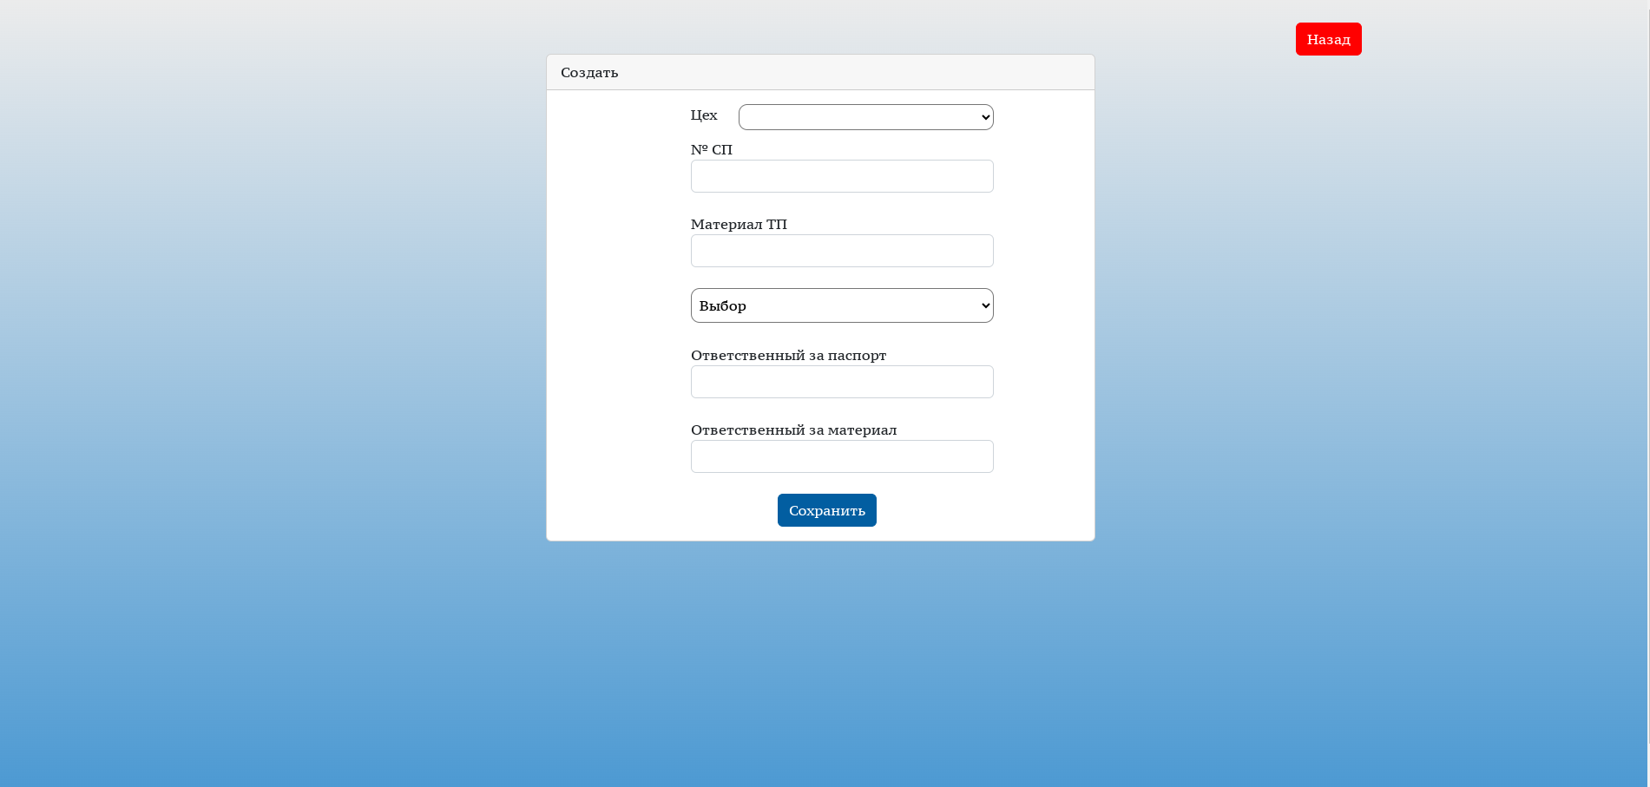

Slide 16
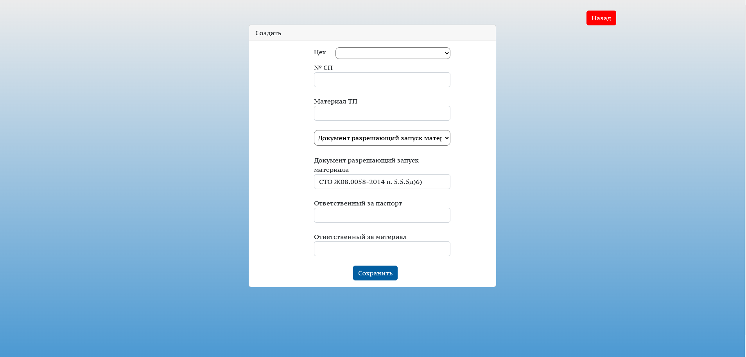

Slide 17
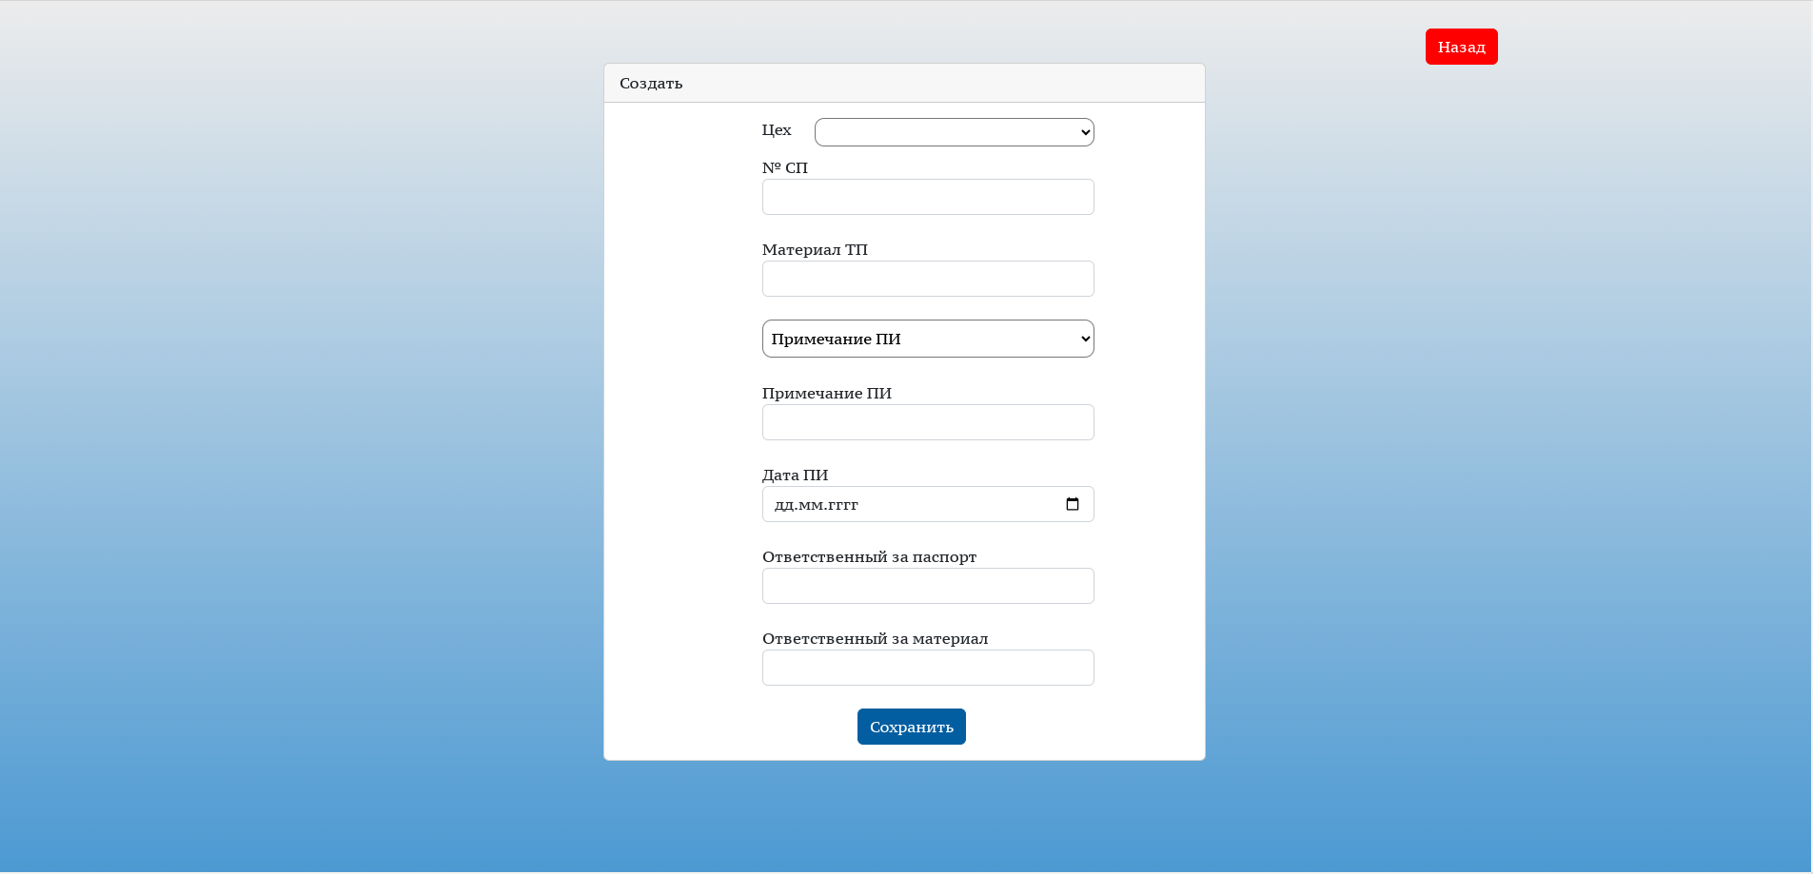

Slide 18
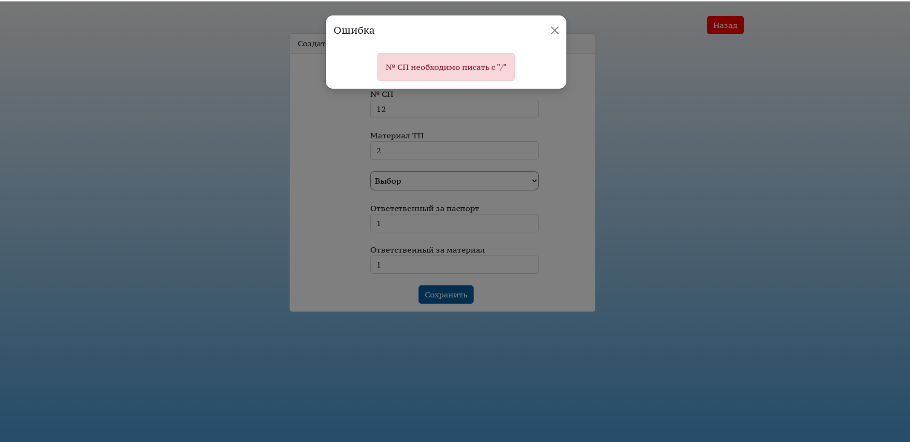

Slide 19
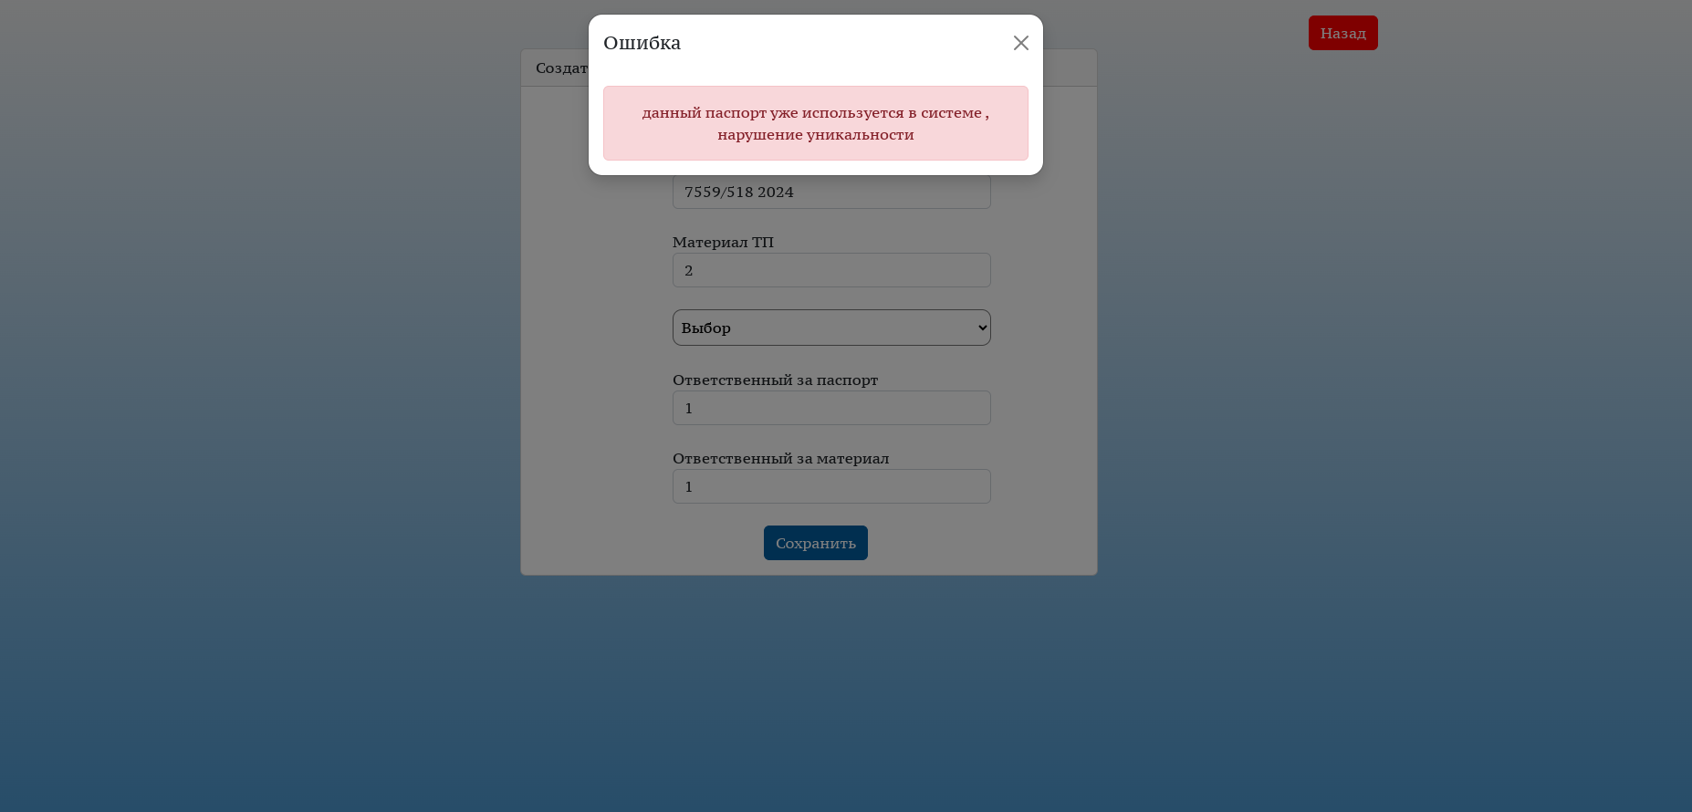

Slide 20
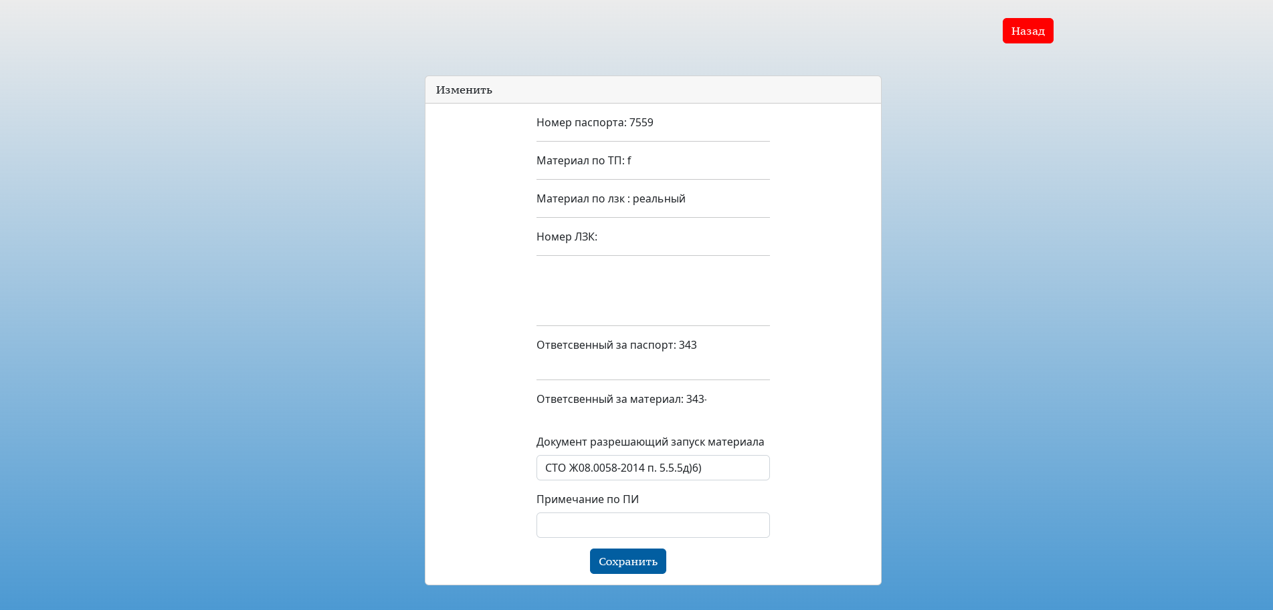

Slide 21
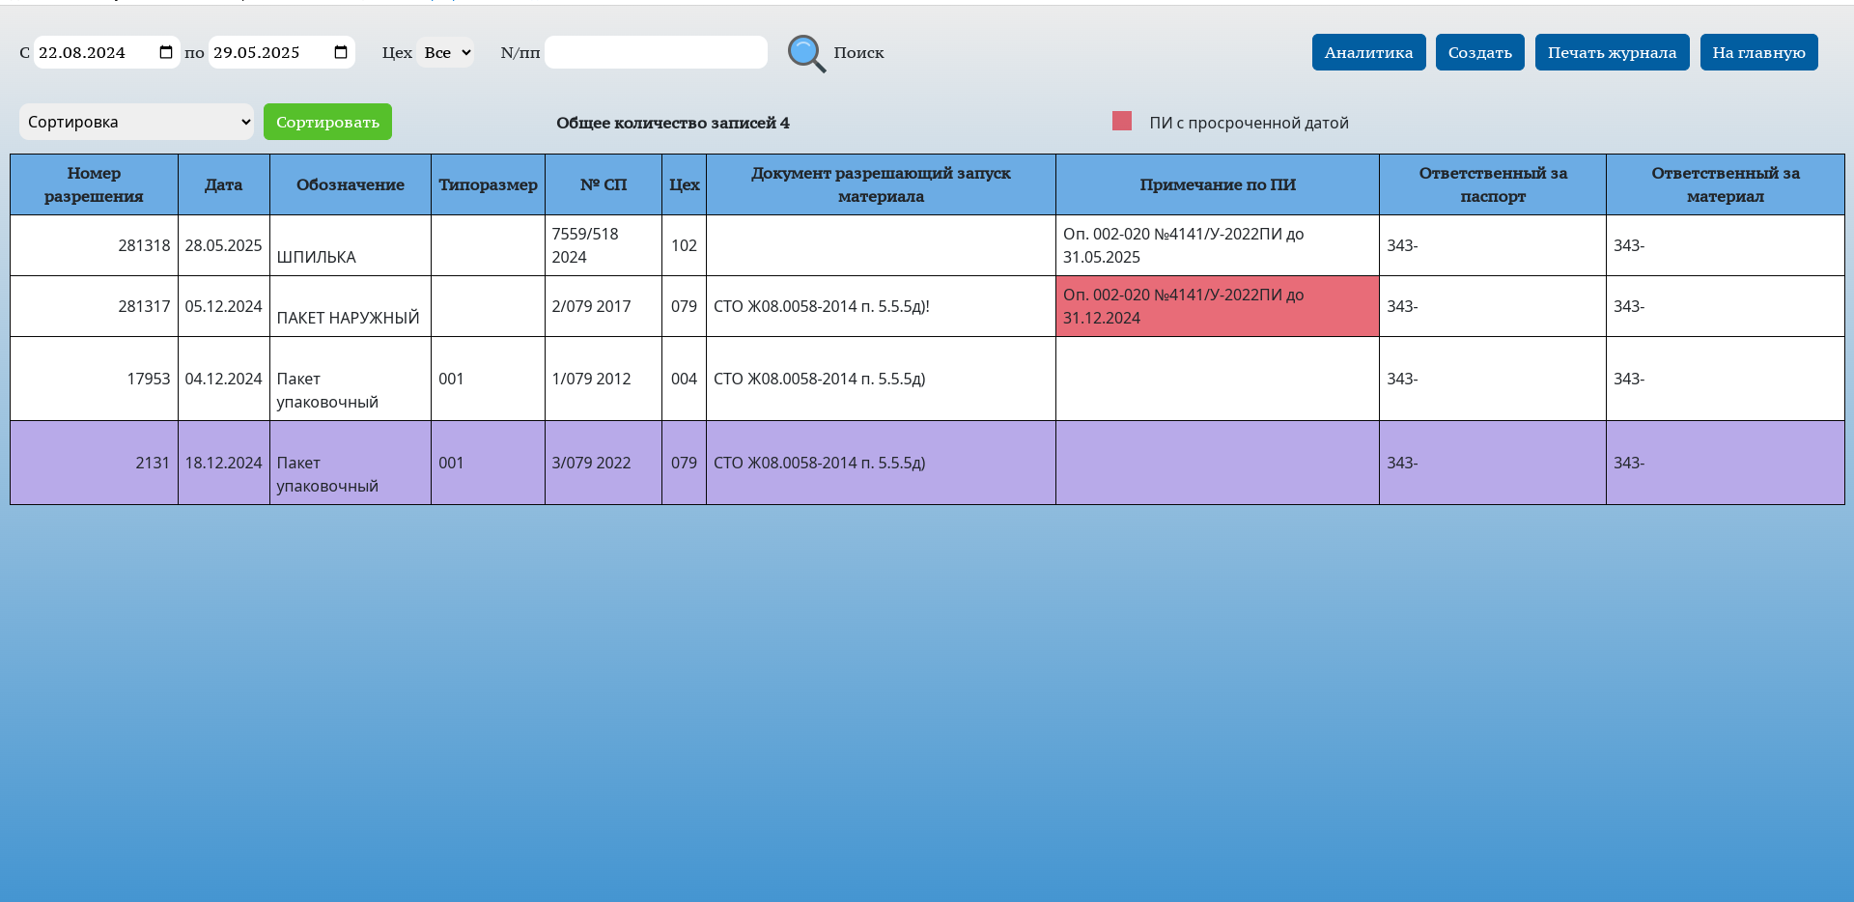

Slide 22
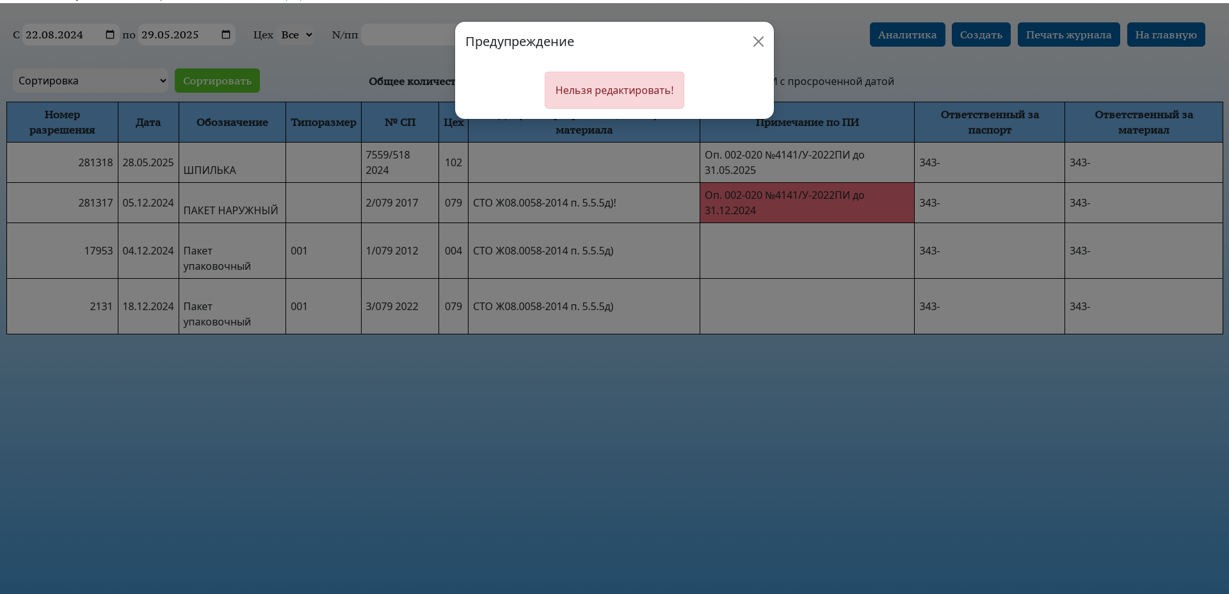

Slide 23
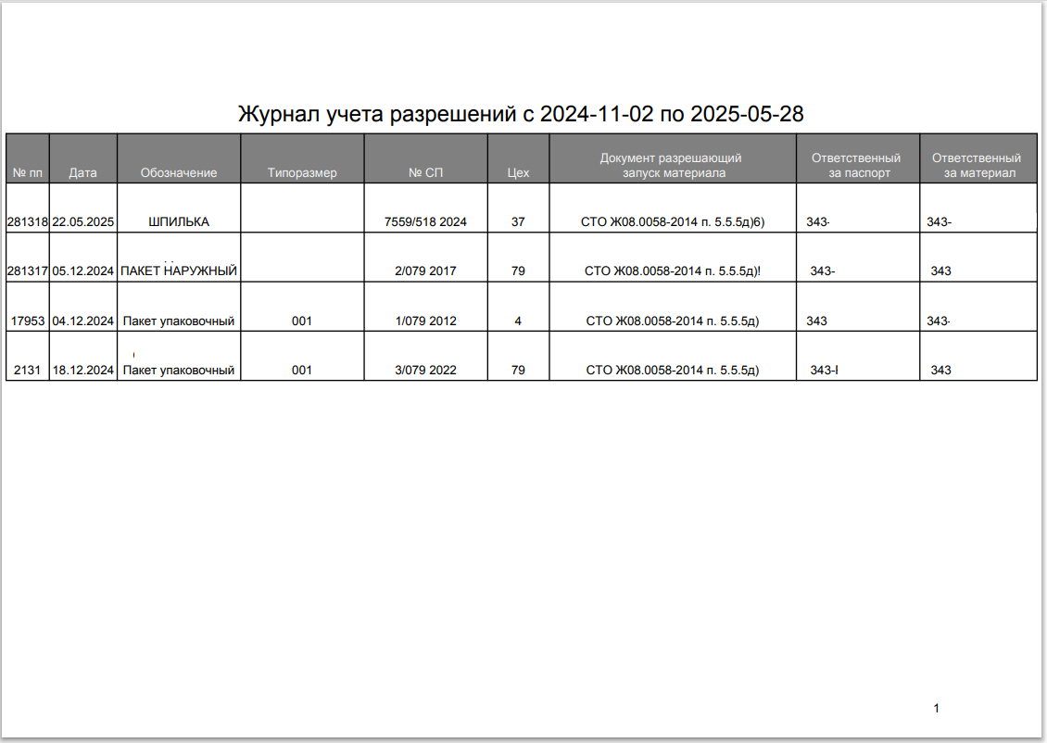

Slide 24
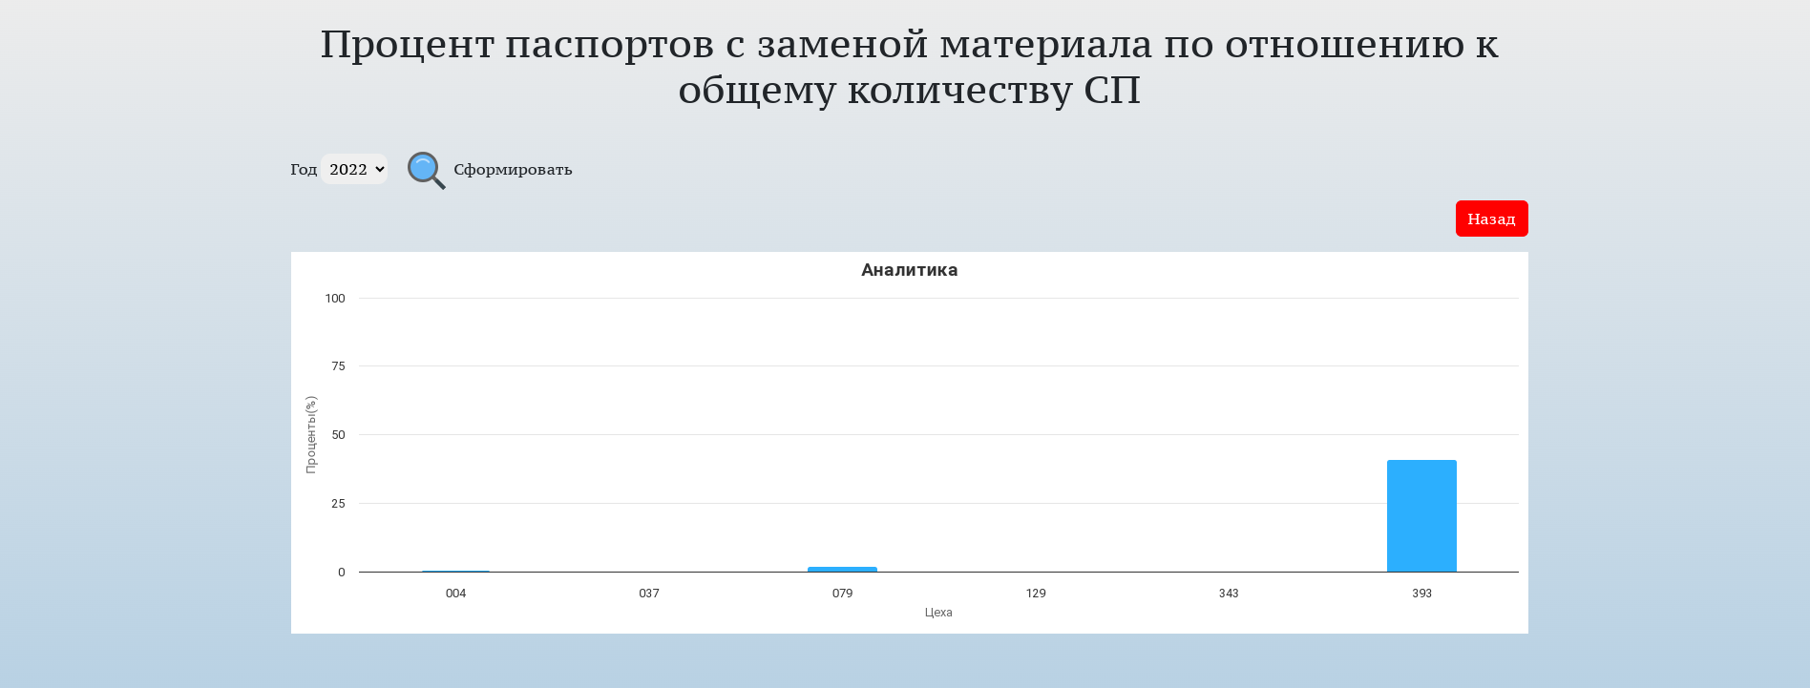

Slide 25
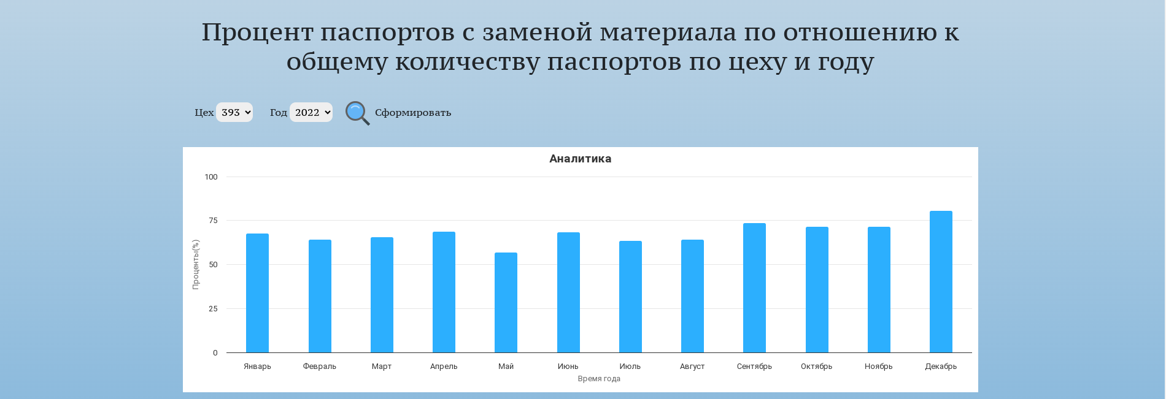

Slide 26
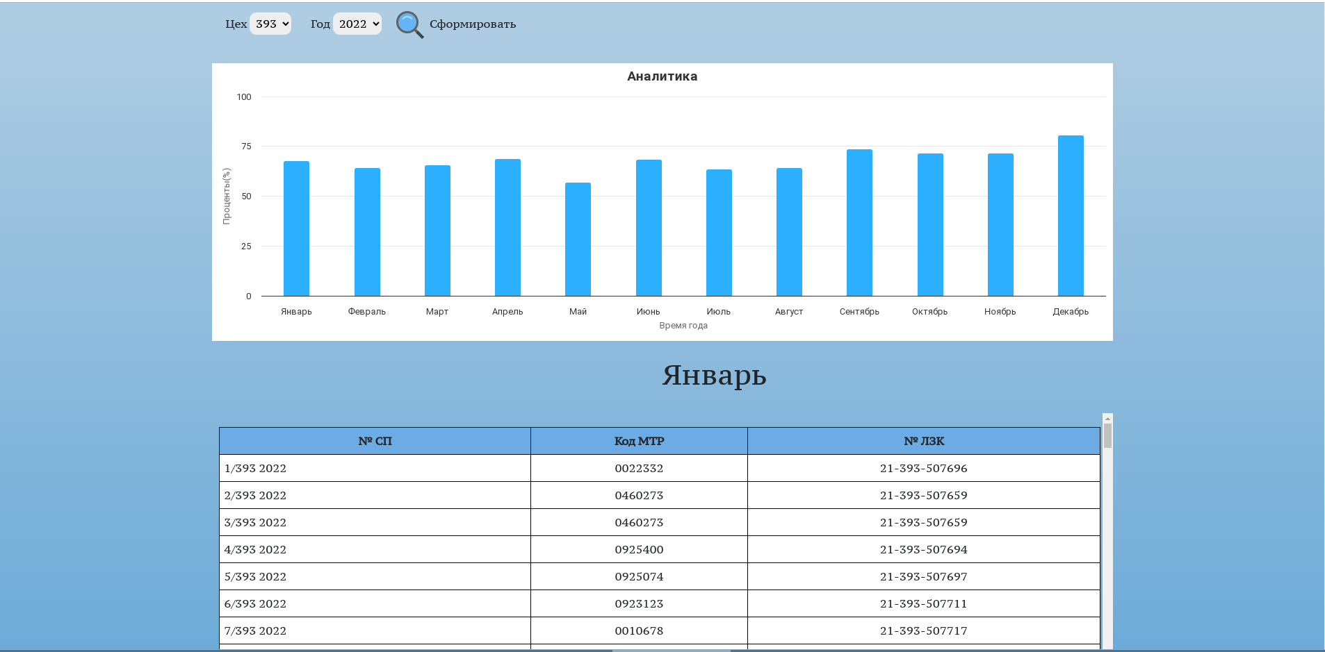

Slide 27
Спасибо за внимание!

